Slide 1
3. zasedání Výboru České republiky pro programy nadnárodní a meziregionální spolupráce 2014 - 2020
20. září 2016Praha

Slide 2
Cíle Interreg EUROPE
Zlepšovat implementaci politik a programů regionálního rozvoje, zejména programů v rámci cíle Investice pro růst a zaměstnanost a případně v rámci cíle Evropská územní spolupráce (EÚS) prostřednictvím výměny zkušeností a politických poznatků mezi aktéry regionálního významu a to prostřednictvím:
Implementace nového projektu/nástroje financovaného v rámci programu Cíle 1, Cíle 2
Změna řízení programu/politiky (úprava podmínek výzev, alternativní metody monitorování, hodnocení)
Změna strategického zaměření programu/politiky (úprava specifického cíle, začlenění nového záměru..)

Slide 3
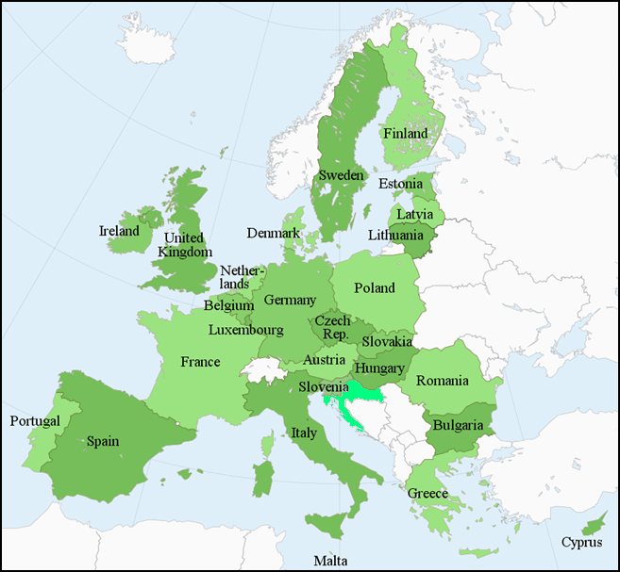
Přehled Interreg EUROPE
ŘO:
Region Nord Pas de Calais se sídlem v Lille
Národní koordinátor v ČR:
MMR odbor evropské územní spolupráce
Kontrolor:
Centrum pro regionální rozvoj
Celková alokace programu 359 326 320 Eur

Slide 4
Přehled Interreg EUROPE
Priority
Výzkum, technologický rozvoj a inovace
1.1. Posílení výzkumné a inovační infrastruktury a kapacity
1.2. Podpora inovativních řetězců „inteligentní specializace“ a inovačních příležitostí
Konkurenceschopnost MSP
2.1. Podpora MSP v růstu, rozvoji a aktivitě na poli inovací
Nízkouhlíkové hospodářství
3.1. Posun k nízkouhlíkovému hospodářství
Životní prostředí a efektivní využívání zdrojů
4.1. Zachování, ochrana a rozvoj přírodního a kulturního dědictví
4.2. Efektivní využívání zdrojů, ekologický růst a inovace, řízení dopadů na životní prostředí
Na každou prioritu alokováno 84,4 mil EUR ERDF

Slide 5
Statistika 1. výzva
22. červen – 31. červenec 2015 – první výzva programu
Alokace – 107,5 mil. EUR
Jednokolová výzva
Celkem
S CZ účastí
261
Předloženo
67
Doporučeno pro operativní hodnocení
64
Schváleno
175
Způsobilé
41
Předloženo (7 CZ LP)
11
Doporučeno pro operativní hodnocení
11
Schváleno
27
Způsobilé (3 CZ LP)
64 projektů schváleno v celkové výši 99,1 mil EUR
11 projektů schváleno v celkové výši 1,6 mil EUR

Slide 6
Statistika 1. výzva
Počty partnerů ve schválených projektech podle zemí

Slide 7
Proces hodnocení

Slide 8
Proces hodnocení
Zaměstnanci sekretariátu v Lille jsou jediní, kdo hodnotí
V případě specifických tematických oblastí mohou konzultovat externí experty
Dvou kolový proces hodnocení
Kontrola způsobilosti
Kvalitativní hodnocení
  Strategické hodnocení
  Operativní hodnocení

Slide 9
Kontrola způsobilosti
Kontrola splnění technických náležitostí – proces ANO/NE – žádná flexibilita
Kritéria způsobilosti žádosti:
1. Předložena v termínu? |  | Ano/ne
2. Je žádost kompletní? | Obsahuje všechny povinné přílohy? | Ano/ne
3. Je žádost řádně vyplněna? |  | Ano/ne
4. Je prohlášení partnera (partner declaration) správně vyplněno? |  | Ano/ne
5. Je tzv. Letter of Support řádně vyplněn? | Pouze u žadatelů, pro které je relevantní*. | Ano/ne
6. Geografická rozmanitost partnerství. | Jsou do projektu zapojeni partneři alespoň ze 3 států, z nichž alespoň 2 jsou z EU? | Ano/ne
7. Zaměření se na strukturální fondy. | Je alespoň polovina „politických nástrojů“, na které se projekt zaměřuje programem strukturálních fondů? | Ano/ne
Pokud u projektu zaškrtnuto „Ne“ v jakémkoliv ze 7 kritérií = nezpůsobilý projekt
*v případě přímé neúčasti v projektu ŘO/ZS programu Cíle 1 nebo Cíle 2 nutno mít od něj alespoň písemnou podporu projektu tzv. „Letter of Support“

Slide 10
Důvody nezpůsobilosti
Z 211 žádostí bylo 53 nezpůsobilých = 1/4 VŠECH ŽÁDOSTÍ

Slide 11
Kvalitativní kontrola – I. strategické hodnocení
Kritéria strategického hodnocení:
Hlavní kritéria | Pod kritéria | Hodnocení
1. Relevance žádosti | relevance vybraného tématu pro program relevance vybraného způsobu řešení dané problematiky | 0 - 5
2. Kvalita výsledků | reálnost plánovaných výstupů a výsledků relevance výsledků - schopnost ovlivnit vybraný politický nástroj inovativní charakter výsledků udržitelnost výsledků | 0 - 5
3. Kvalita partnerství | relevance partnerů pro vybrané téma a schopnost ovlivnit vybraný politický nástroj příprava, implementace a spolufinancování projektu je adekvátně rozděleno mezi všechny partnery „dobrý“ mix více a méně rozvinutých regionů partnerství v projektu přesahuje přeshraniční a nadnárodní charakter Vyrovnané rozdělení rozpočtu mezi státy – nepřevažuje alokace rozpočtu pro partnery z jednoho státu? | 0 - 5
Projekty, které získají v průměru ve strategickém hodnocení 3 a více bodů jsou doporučeny MV pro další hodnocení – z operativního hlediska.

Slide 12
Kvalitativní kontrola – II. operativní hodnocení
Kritéria operativního hodnocení:
Hlavní kritéria | Pod kritéria | Hodnocení
1. Koherence návrhu a kvalita přístupu | logické propojení tématu, aktivit a výsledků. Je možné dosáhnout plánovaných výsledků navrženým přístupem? kvalita pracovního plánu soulad projektu s horizontálními zásadami EU (nediskriminace, rovné přílež…..) | 0 - 5
2. Kvalita řízení a komunikace | kvalita a koherence komunikační strategie kvalita komunikačních aktivit přehlednost koordinace a řízení projektu kvalita projektového řízení | 0 - 5
3. Rozpočet a finance | „value for money“ - odpovídá výše rozpočtu plánovaným aktivitám, cílům a trvání projektu konzistentnost rozpočtu | 0 - 5
Projekty, které získají v průměru ve strategickém a operativním hodnocení 3 a více bodů jsou doporučeny MV ke schválení.
Jednotlivá kritéria (strategická i operativní) jsou navzájem propojená. Proto není možné, aby projekty hodnocené ve strategickém hodnocení méně než 3 body získaly po operativním hodnocením 3 a více bodů (i když matematicky to možné je).

Slide 13
Statistika 2. výzva

Slide 14
Statistika 2. výzva
4. dubna – 13. května 2016
Alokace – neurčena
Jednokolová výzva
Celkem
S CZ účastí
211
Předloženo
65
Doporučeno ke schválení
158
způsobilé
25
Předloženo (2 CZ LP)
9
Doporučeno ke schválení
19
Způsobilé (2 CZ LP)
65 projektů doporučeno ke schválení v celkové výši 88,2 mil EUR
9 projektů schváleno v celkové výši 1,3 mil EUR

Slide 15
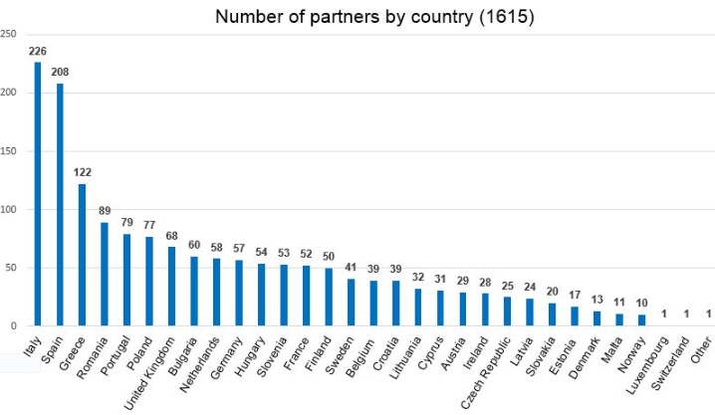
Statistika 2. výzva
Počty žadatelů v předložených žádostech podle států

Slide 16
Statistika 2. výzvy
Počty projektů podle specifických cílů
211 projektů předloženo
65 doporučeno ke schválení

Slide 17
Statistika 2. výzvy
Celkové hodnocení | Projekty celkem | Projekty s CZ
4,00 | 3 | 0
3,83 | 7 | 0
3,67 | 9 | 1
3,50 | 13 | 0
3,33 | 8 | 2
3,17 | 9 | 1
3,00 | 16 | 5
2,67 | 21 | 3

Slide 18
Nejčastější chyby
Příliš široké zaměření projektu
Nedostatečně popsána kapacita partnerů ovlivnit politický nástroj, na který se zaměřují
Chybí odkazy na projekty a iniciativy, které se v minulosti v dané oblasti realizovaly – přidaná hodnota projektu
Do projektu nejsou zapojení přímo/nepřímo ŘO programů strukturálních fondů
Není prokázána relevance partnera pro dané téma
Nekonzistentnost údajů v jednotlivých částech žádosti
Geografické rozložení partnerů je nevyrovnané
Nevyrovnaný rozpočet mezi partnery
Nadsazení/podcenění hodnot povinných indikátorů
Hlavním cílem projektu není výměna zkušeností a učení se na politické úrovni

Slide 19
Rozhodovací proces MV
Klíčové pro rozhodování MC je hodnocení sekretariátu (JS) programu
MC rozhoduje o projektech 2/3 většinou
Zkušenosti z 1. výzvy:
I když došlo k rozporování hodnocení JS nestalo se, že by byl schválen projekt, který JS nedoporučilo ke schválení.
Očekáváme schválení všech 65 projektů doporučených ke schválení.
Nepředpokládáme, že projekty hodnocené 2,67 a méně mají šanci na schválení.
Všechny projekty budou schválený s podmínkami.

Slide 20
Další kroky

Slide 21
3. výzva programu
4.-5.10. jednání monitorovacího výboru – schvalování projektů 2. výzva
3. výzva – podmínky musí být ještě potvrzeny MV
Návrh JS:
Od 1.3. 2017 do 30.6. 2017
Všechny priority/specifické cíle
Alokace – zbývající rozpočet programu (nemusí se vyčerpat)

Slide 22
Kontaktní osoby v ČR
Pavel Lukeš
Národní koordinátor programu
Ministerstvo pro místní rozvoj
Odbor evropské územní spolupráce
Letenská 3
110 15 Praha 1
Tel: 224 862 331
Email: pavel.lukes@mmr.cz
Alice Štollová Kovandová
Národní kontaktní místo programu
Ministerstvo pro místní rozvoj
Odbor evropské územní spolupráce
Letenská 3
110 15 Praha 1
Tel: 224 862 254
Email: alice.stollova@mmr.cz
V případě, že Vás někdo osloví, že by měl zájem o mezinárodní projekt, který alespoň teoreticky zapadá do logiky programu Interreg EUROPE, případně by pro něj/ní mohl být zajímavý prosím ODKAŽTE HO/JÍ NA NÁS.

Slide 23
Děkuji za pozornost!
Pavel Lukeš
Odbor evropské územní spolupráce
Ministerstvo pro místní rozvoj
E-mail: pavel.lukes@mmr.cz
www.dotaceEU.cz
www.interregeurope.eu

